Slide 1

Rút gọn và Mã hóa trạng thái
Giảng viên hướng dẫn: Th.S Trương Văn Cương
Nhóm 14
Nguyễn Tiến Toàn -21521548
Bành Trí Kiệt - 21522251

Slide 2
Yêu cầu bài toán
Nhập bảng trạng thái vào file Excel, đưa đường dẫn chứa địa chỉ file đó vào file .py đã được lập trình để rút gọn và mã hóa. Kết quả sau đó được xuất ra trong file excel.

Slide 3
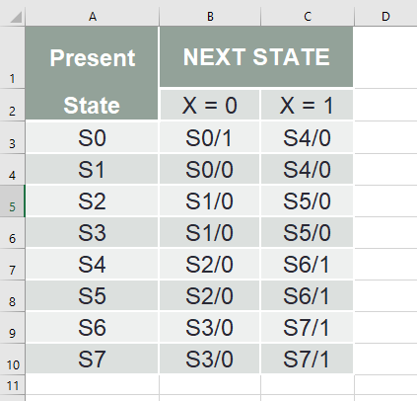
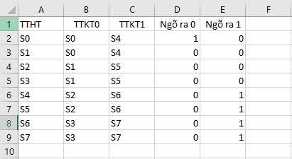
Trạng thái ban đầu

Slide 4
Các thư viện được sử dụng
Xlwing: sử dụng để mở file excel( nhận biết file excel nào là đầu vào )
Pandas: dùng để thao tác và truy vấn dữ liệu
Openxlpy: dùng để chỉnh sửa và hoàn hiện output ra file excel

Slide 5
Giới thiệu thư viện pandas
Là một mã nguồn mở trong python. Sử dụng linh động và hiệu quả trong việc phân tích và xử lý dữ liệu.
Khai báo thư viện:
import pandas as pd
Input: Đường dẫn của file excel chứa bảng trạng thái cần rút gọn
Output: Ghi ra file excel

Slide 6
Các hàm trong pandas được sử dụng
print(f1): In file excel, in thông tin có trong file
iloc[rows, columns]: truy xuất đến giá trị nằm tại hàng (rows), cột (columns)
drop: Xóa hàng hoặc cột trong trong file.
.drop(i): Xóa hàng thứ I
.drop(.columns [i], axis = 1): Xóa cột thứ I
rstrip(chuoi): Xóa khoảng trắng trước và sau chuỗi
.replace(a, b, count): Thay đổi kí tự (a) trong chuỗi thành kí tự (b), tối đa là (count) lần.

Slide 7
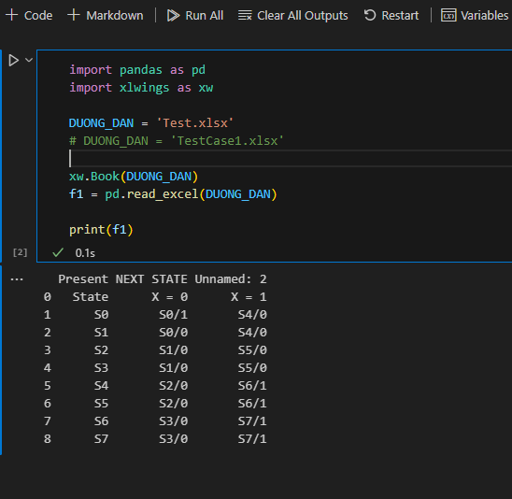
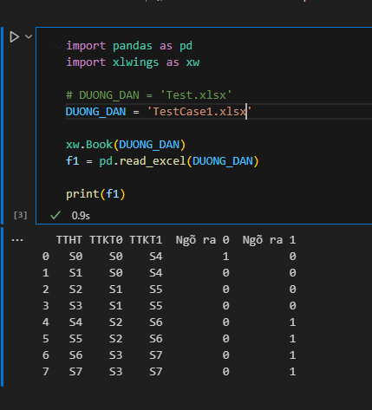
print(f1): In file excel

Slide 8
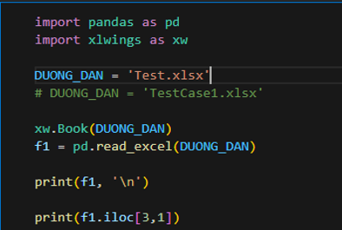
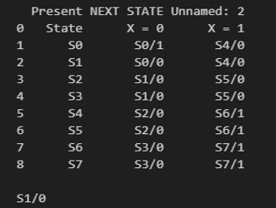
Hàm iloc[rows, columns]:

Slide 9
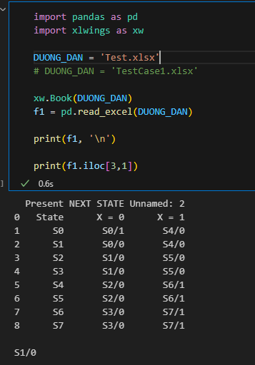
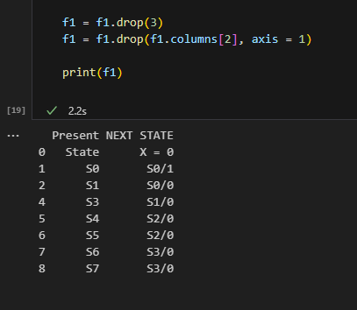
Hàm drop: Xóa hàng hoặc cột

Slide 10
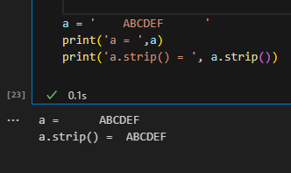
rstrip(chuoi): Xóa khoảng trắng trước và sau chuỗi

Slide 11
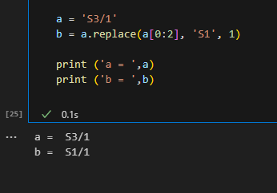
.replace(a, b, count): Thay đổi kí tự (a) trong chuỗi thành kí tự (b), tối đa (count) lần.

Slide 12
Thuật Toán
1. RÚT GỌN BẢNG TRẠNG THÁI
2. MÃ HÓATRẠNG THÁI

Slide 13
Rút gọn bảng trạng thái
- Duyệt từng hàng, cột của bảng trạng thái hiện tại, nếu trạng thái Sm có chung trạng thái kế tiếp và giá trị ngõ ra với trạng thái Sn đã xuất hiện trước đó thì ta kết luận 2 trạng thái Sm và Sn là tương đương.
- Rút gọn trạng thái Sm (xóa hàng chứa trạng thái Sm)
- Kiểm tra lại bảng trạng thái, nếu có vị trí nào trong bảng trạng thái chứa chuỗi ‘Sm’ thì thay bằng ‘Sn’
- Lặp lại các bước trên đến khi số hàng trong bảng không còn thay đổi (số trạng thái đã được tối giản)
- Bảng trạng thái sau khi rút gọn sẽ được xuất ra terminal.

Slide 14
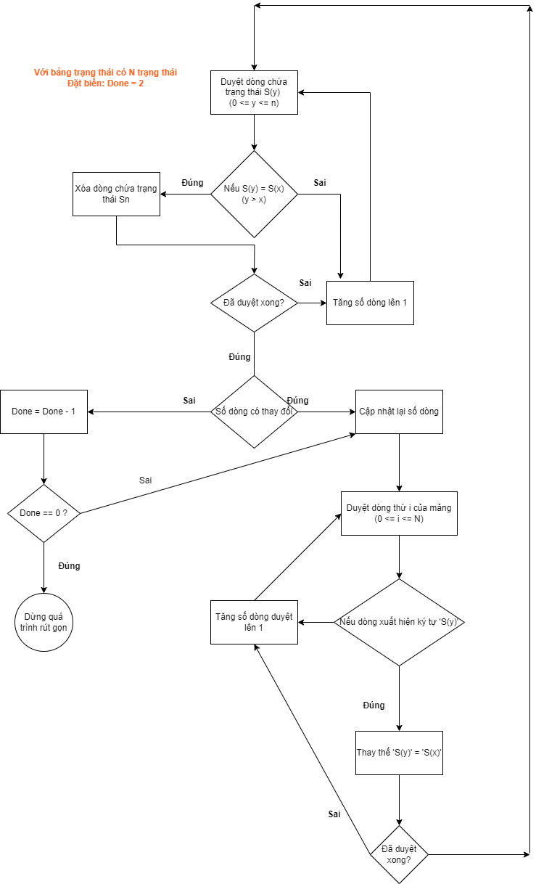
Lưu đồ thuật toán

Slide 15
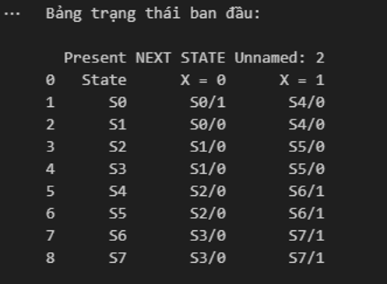
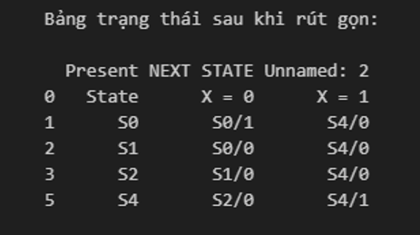
Bảng trạng thái sau khi rút gọn

Slide 16
Mã hóa trạng thái
Có hai cách để mã hóa trạng thái:
+ Mã hóa theo số nhị phân
+ Mã hóa theo host-one

Slide 17
Mã hóa nhị phân
- Kiểm tra xem bảng (sau khi đã rút gọn) có bao nhiêu trạng thái:
+ Ta mã hóa nhị phân từng trạng thái ứng với số thứ tự của chúng từ trên xuống dưới.
+ Ví dụ bảng trạng thái có n trạng thái (các trạng thái sẽ được mã hóa theo nhị phân từ 0 → n-1 )

Slide 18
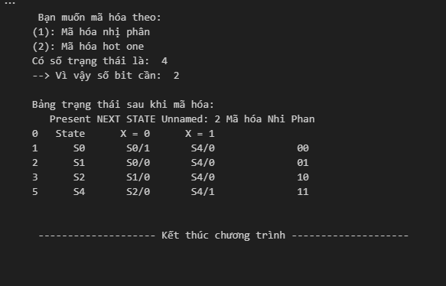
Kết quả

Slide 19
Mã hóa hot-one
+ Bảng có bao nhiêu trạng thái sẽ cần bấy nhiêu bit để mã hóa.
+ Trạng thái đầu tiên được mã hóa là 1
+ Trạng thái thứ n sẽ được mã hóa là 1<<n

Slide 20
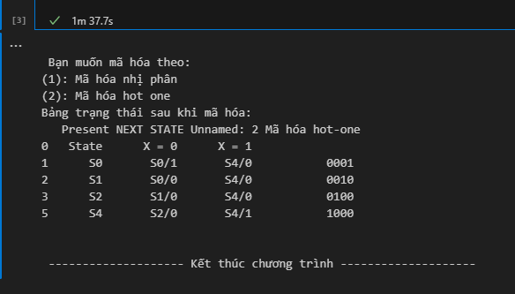
Kết quả

Slide 21
Những thiếu sót chưa khắc phục
Người nhập có thể nhập bảng trạng thái ở vị trí bất kỳ trong file excel. Nhưng không được có chứa ký tự rác trong file excel, như vậy sẽ làm mất định dạng ban đầu và sẽ in ra kết quả sai.
Chưa hiện thực được mã hóa theo ưu tiên liền kề

Slide 22
THANKS!

